Slide 1
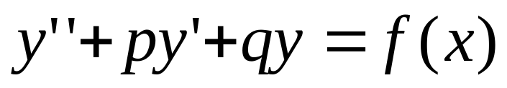
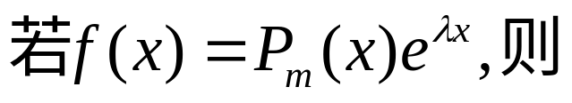
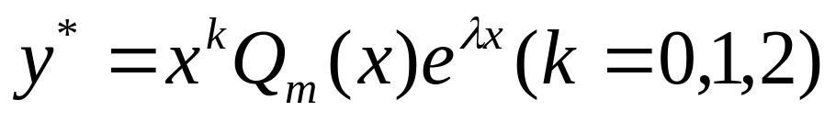
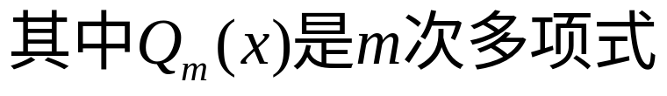
第四节 常系数线性非齐次微分方程
复习：
当λ 是特征方程的 k 重根 时,
可设该方程的特解为：

Slide 2
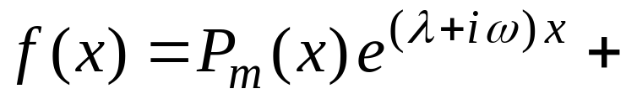
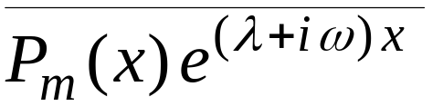
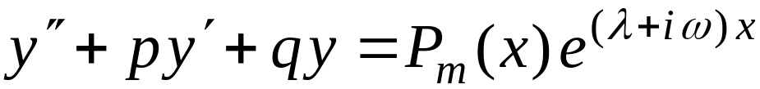

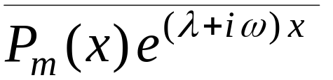
分析思路:
第一步 将 f (x) 转化为
第二步 求出如下两个方程的特解
第三步 利用叠加原理求出原方程的特解
第四步 分析原方程特解的特点

Slide 3
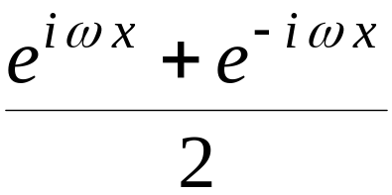
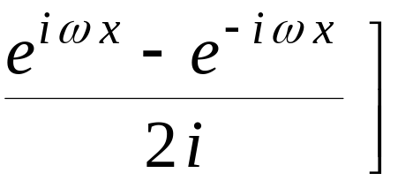
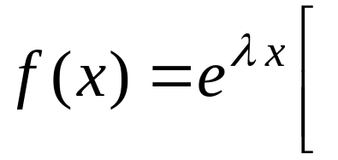
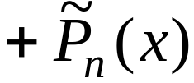
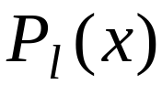
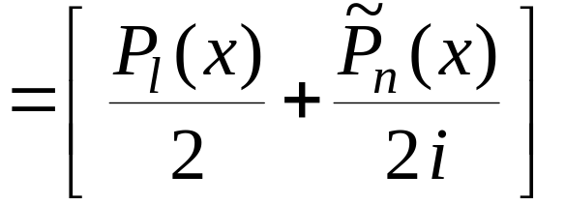

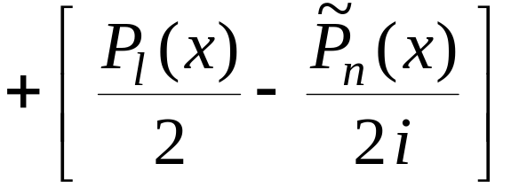


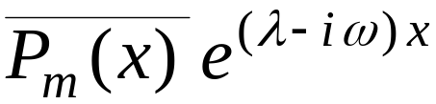
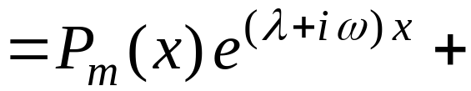
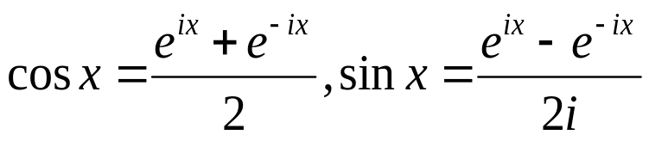
第一步
利用欧拉公式将 f (x) 变形

Slide 4
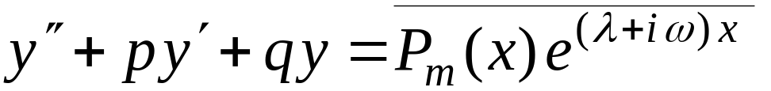

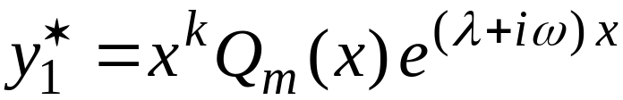

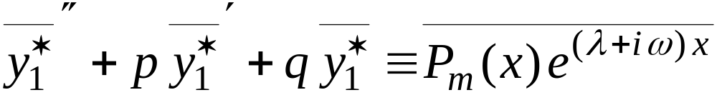
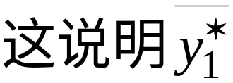
第二步 求如下两方程的特解
②
③
设
是特征方程的 k 重根 ( k = 0, 1),
则 ② 有
特解:
故
等式两边取共轭 :
为方程 ③ 的特解 .

Slide 5
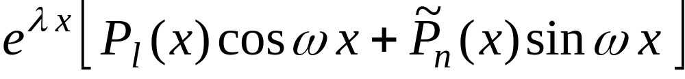
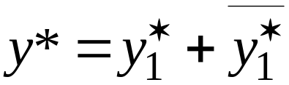
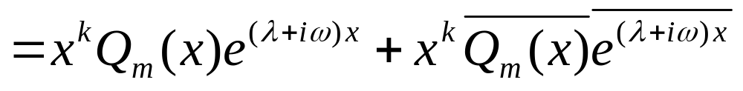
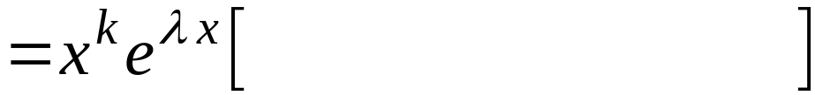
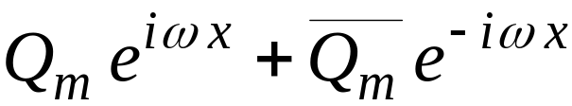
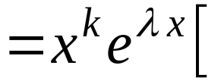


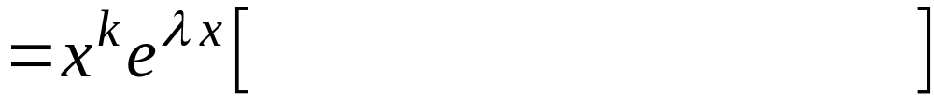
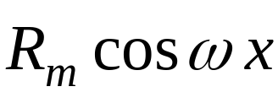
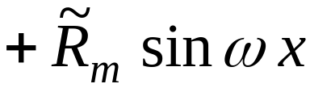
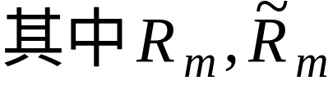
第三步 求原方程的特解
原方程
利用第二步的结果, 根据叠加原理, 原方程有特解 :
均为 m 次多项式 .

Slide 6
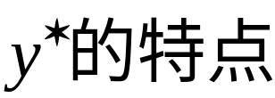
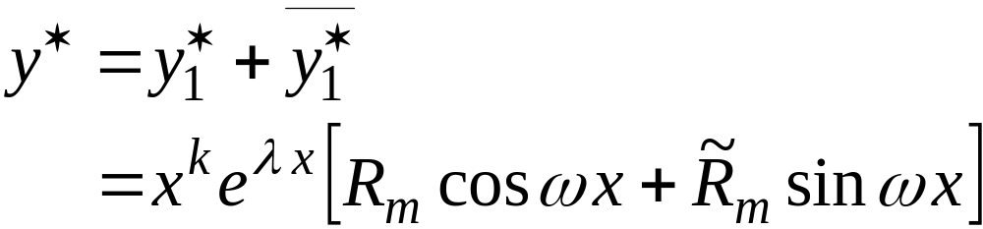
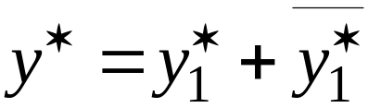
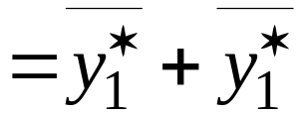
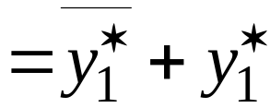

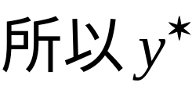
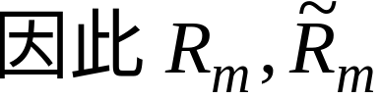
第四步 分析
因
本质上为实函数 ,
均为 m 次实
多项式 .

Slide 7

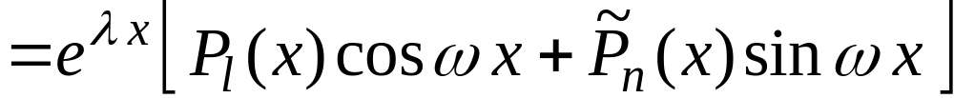


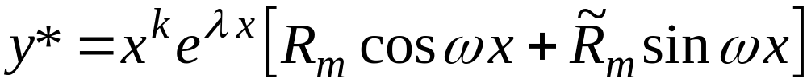
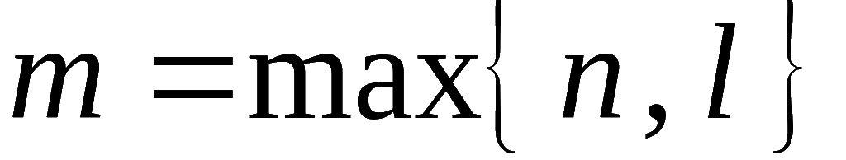
小 结:
对非齐次方程
为特征方程的 k 重根 ( k = 0, 1),
则可设特解:
其中
上述结论也可推广到高阶方程的情形.

Slide 8
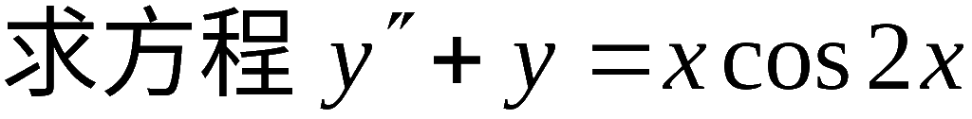


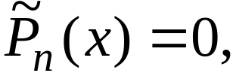
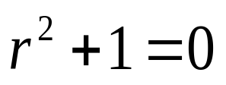
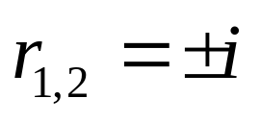
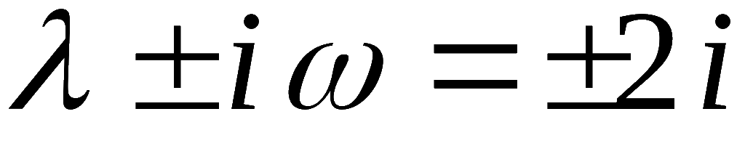

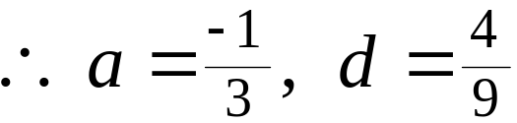




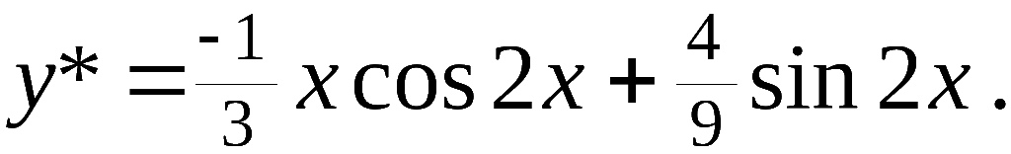
例1.
的一个特解 .
解: 本题
特征方程
不是特征方程的根,
故设特解为
代入方程得
比较系数 , 得
于是求得一个特解

Slide 9
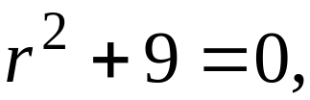











例2.
的通解.
解:
特征方程为
其根为
对应齐次方程的通解为
为特征方程的单根 ,
因此设非齐次方程特解为
代入方程:
比较系数, 得
因此特解为
所求通解为

Slide 10





Slide 11




Slide 12





Slide 13














例5.
写出下列高阶常系数线性非齐次方程的特解形式:
解: (1) 特征方程
有二重根
所以设非齐次方程特解为
(2) 特征方程
有根
利用叠加原理 , 可设非齐次方程特解为

Slide 14






内容小结
λ 为特征方程的 k (＝0, 1, 2) 重根,
则设特解为
为特征方程的 k (＝0, 1 )重根,
则设特解为
3. 上述结论也可推广到高阶方程的情形.

Slide 15









思考与练习
1 . (填空) 设
时可设特解为
时可设特解为
提示:

Slide 16













2. 已知二阶常微分方程
有特解
求微分方程的通解 .
解: 将特解代入方程得恒等式
比较系数得
故原方程为
对应齐次方程通解:
原方程通解为

Slide 17



4. 若曲线
的一条积分曲线，此曲线过点A(0,1)，且在点A处的
切线的倾斜角为
曲率为0，求y=f(x)的方程

Slide 18



欧拉方程
欧拉方程
常系数线性微分方程

Slide 19





















欧拉方程的算子解法:
则
计算繁!

Slide 20








则由上述计算可知:
用归纳法可证
于是欧拉方程
转化为常系数线性方程:

Slide 21








例7.
解:
则原方程化为
亦即
①
特征方程
其根
则①对应的齐次方程的通解为

Slide 22




设特解:
代入①确定系数, 得
① 的通解为
换回原变量, 得原方程通解为

Slide 23











例8.
解:
将方程化为
(欧拉方程)
则方程化为
即
②
特征方程:
设特解:
代入 ② 解得 A = 1,
所求通解为

Slide 24














例9.
解: 方程两边关于
③
④
则③化为
⑤

Slide 25








特征根:
设特解:
代入⑤得 A＝1
得通解为
利用初始条件④得
故所求特解为

Slide 26





思考: 如何解下述微分方程
提示:
原方程
直接令

